Slide 1


UNIVERSIDAD AUTONOMA DEL ESTADO
DE MEXICO
FACULTAD DE CONTADURÍA Y ADMINISTRACIÓN
LICENCIATURA EN CONTADURÍA
Unidad de aprendizaje: habilidades y pensamiento creativo
Créditos: 7
Tema: Fromm, Piaget, capra
Autor: m. en a. maría de Lourdes escalona González
SEPTIEMBRE 2018

Slide 2

FROMM, EL SER Y EL TENER

Slide 3
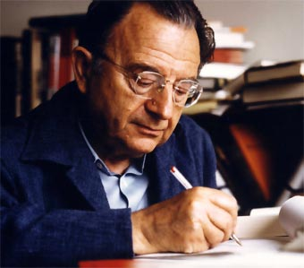
Nació en Frankfurt, Alemania, en 1900.
Fue un psicólogo y filosofo
Fromm provenía de una familia muy religiosa, en este caso de judíos
El arte de amar; Erich Frömm. Recuperado de: http://html.rincondelvago.com/el-arte-de-amar_erich-fromm_5.html

Slide 4
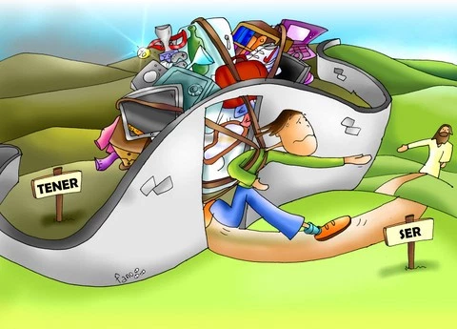
Para fromm, la clave de la vida está en el ser, los seres humanos tenemos dos orientaciones básicas “tener y ser”:
El ser se centra en la experiencia encuentra sentido en el intercambio, en el compromiso, en compartir con los demás.
From, E. (1956), El arte de amar, consultado (en línea): http://www.tusbuenoslibros.com/resumenes/tener_y_ser_erich_fromm.pdf

Slide 5

Ser, son las distinciones de las cualidades permanentes que pertenecen a la esencia de una persona.
Al contrario, parece que la misma esencia de ser consiste en tener y si el individuo no tiene nada, no es nadie.

Slide 6
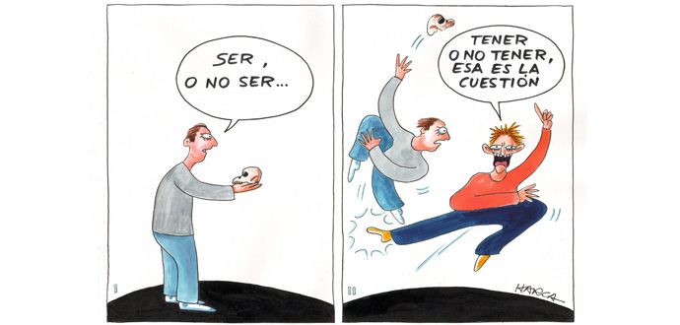
Tener y ser son dos modos fundamentales de la experiencia, las fuerzas que determinan la diferencia entre los caracteres de los individuos y de los diversos tipos de caracteres sociales.
La diferencia entre los modos de tener y ser de la existencia.

Slide 7
El ‘’tener o ser’’, fue una manera en la que Erich Fromm prolongo el desarrollo psicoanalítico del egoísmo y del altruismo como dos orientaciones en la formación básica del carácter y de dos modos de existencia.

Slide 8
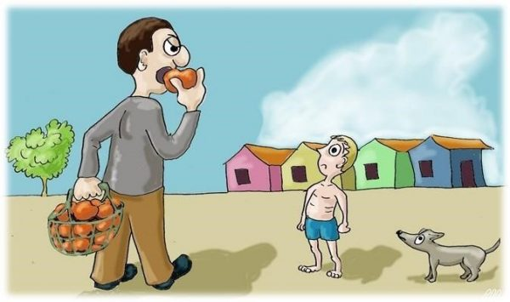
Tener
El tener es algo físico que alimenta nuestro egocentrismo y egoísmo y forma a una persona en lo que tiene y no en lo que es.

Slide 9

El egoísmo no solo se relaciona con nuestra conducta y la educación en valores impuestos. Si no en la formación de nuestro carácter.
    Egoísmo psicológico
    conducta impulsada por motivaciones auto interesadas
    Egoísmo Ético
    ayudar a cambio de un beneficio superior
    Egoísmo racional
    señala que la búsqueda del propio interés es fruto del uso de la razón

Slide 10
‘’ (Satisfacer el egoísmo individual produce armonía y paz y se traduce en bienestar para todos)”
Naturaleza del hombre.
“El hombre es malo, egoísta y antisocial por naturaleza”
-Thomas Hobbes

Slide 11

“No es rico quien tiene mucho, sino quien da mucho”

Slide 12

PIAGET Y EL CONSTRUCTIVISMO

Slide 13
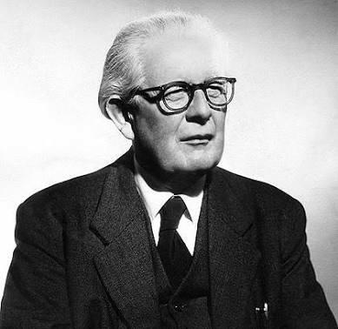
Jean Piaget
~Piaget nació el 9 de agosto de1896.
Ya desde muy temprana edad mostró un extraordinario interés por la biología y la vida animal
~Fue un epistemólogo, psicólogo y biólogo Suizo
El enfoque constructivista de Piaget, consultado en línea: http://www.ub.edu/dppsed/fvillar/principal/pdf/proyecto/cap_05_piaget.pdf

Slide 14
ORIGEN E HISTORIA
1.Se cree que Sócrates fue el primer constructivista.
2. El constructivismo pedagógico se origina en Alemania con Immanuel Kant (siglo XVIII).
3. En el campo de la psicología Jean Piaget y Vygotsky.
4. Jean Piaget precursor del moderno constructivismo

Slide 15

DESARROLLO COGNITIVO
Está relacionado con el conocimiento: es el proceso por el cual vamos aprendiendo a utilizar la memoria, el lenguaje, la percepción, la resolución de problemas y la planificación.

Slide 16

PROCESO ADQUISICIÓN DEL LENGUAJE
Habla egocéntrica: es la que el niño utiliza para poder expresar sus pensamientos en esta etapa, más que para comunicarse socialmente.
Habla social: la construcción progresiva de diferentes esquemas sobre la realidad

Slide 17
Etapas de la teoría del desarrollo cognoscitivo de Piaget
Etapa | Edad | Característica
Sensoriomotora El niño activo | 0-2 años | Los niños aprenden la conducta propositiva, el pensamiento orientado a medios y fines, la permanencia de los objetos.
Pre operacional El niño intuitivo | 2-7 años | El niño puede usar símbolos y palabras para pensar.
Operaciones concretas El niño práctico | 7-11 años | Aprende operaciones lógicas de seriación, de clasificación y de conservación.
Operaciones formales El niño reflexivo | 11-12 años | Sistemas abstractos del pensamiento que le permiten usar la lógica proposicional.
Rafael Linares, A. (Año desconocido), consultado:http://www.paidopsiquiatria.cat/files/teorias_desarrollo_cognitivo_0.pdf

Slide 18

PRINCIPIOS DEL DESARROLLO
Organización y adaptación
  Dos principios la organización es una predisposición innata mientras que la adaptación nos dice Piaget que todo organismo nace con la capacidad de ajustar sus estructuras.
  Continuación…

Slide 19
Asimilación y acomodación
  La asimilación moldea la información nueva, mientras que la acomodación es el proceso de modificar los esquemas.
Mecanismos del desarrollo
  Maduración de las estructuras físicas heredadas, experiencias físicas con el ambiente, transmisión social de información y de conocimientos y el equilibro.
Bertrand, R, (1989) La Teoría del Aprendizaje de Piaget, consultado en: https://psicologiaymente.com/desarrollo/teoria-del-aprendizaje-piaget

Slide 20
Sujeto
Conocimiento antiguo
Conocimiento nuevo
(Experiencia)
(Experiencia)
Aprendizaje

Slide 21
4 FACTORES QUE INTERACTÚAN PARA INFLUIR SOBRE LOS CAMBIOS DEL PENSAMIENTO:
Maduración biológica
Actividad
Experiencias sociales
Equilibrio

Slide 22

“Un niño nunca dibuja lo que ve, dibuja su interpretación de ello.
Dibuja lo que sabe de él.”

Slide 23

FRITJOF CAPRA Y EL ENFOQUE SISTÉMICO
“El todo es más que la suma de sus partes”

Slide 24
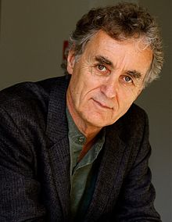
Fritjof Capra
Físico y teórico de sistemas austríaco, nacido en Viena el 1 de febrero de 1939. Sus estudios sobre las implicancias filosóficas de la física de partículas se reflejan en su obra más conocida El Tao de la Física.
Ardid, J. (2015) Amazú: Fritjof Capra, un sabio de nuestro tiempo. Consultado (en línea):
https://www.amazu.org/fritjof-capra/

Slide 25

El dice que, la ciencia se centra en el estudio de las partes sin tener en cuenta el todo, y esta debería centrarse en un sistema de mayor complejidad en el que interactúan multitud de procesos en red.

Slide 26

Fomenta la llamada; Teoría de sistemas o Enfoque sistémico: significa pensar en los términos del contexto, las relaciones, las formas y los procesos, a través de un pensamiento no-lineal.

Slide 27

La teoría de sistemas nos dice que la esencia de la vida no yace en las moléculas, sino en los patrones y procesos en que estas moléculas están implicadas.

Slide 28
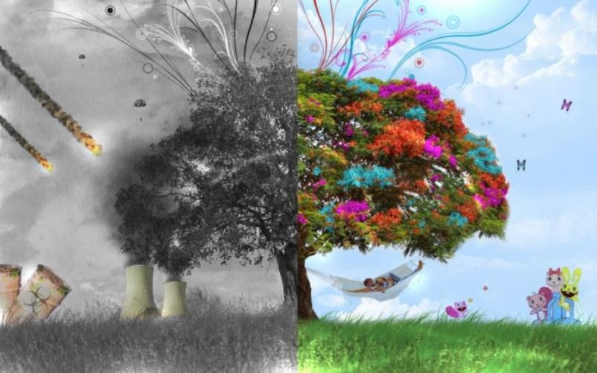
Para Capra, la humanidad ha llegado a un punto crucial en su evolución y desarrollo en el que hacía falta un cambio de actitud y de percepción de los problemas del mundo.

Slide 29
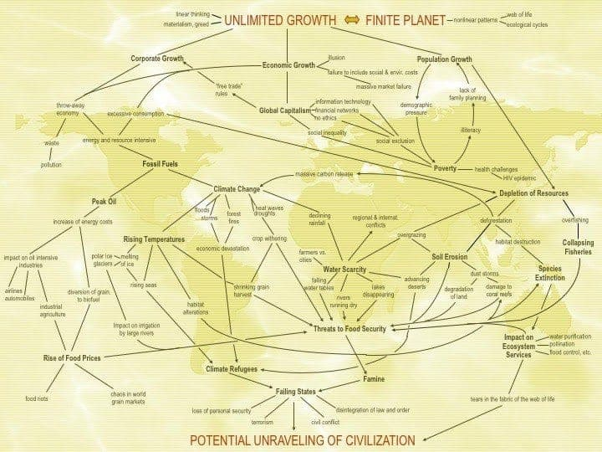
El pensamiento sistémico era la forma de comprender la problemática mundial como una red interconectada en lo que nada es sobrante sino susceptible de condicionar los otros aspectos del problema.

Slide 30
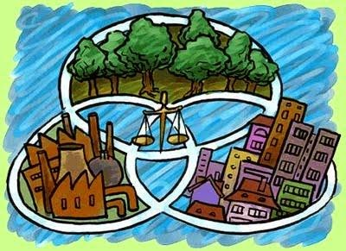
Para Capra; Es necesaria una mayor implicación entre políticos, científicos o líderes de opinión para superar la mentalidad mecanicista del funcionamiento económico y social; y darnos cuenta al fin de que ese cambio de percepción supondrá nuestra integración en un mundo sostenible.

Slide 31

Finalmente, según Capra: “El gran desafío de nuestra época es construir y fomentar comunidades sostenibles en las que podamos satisfacer nuestras necesidades y aspiraciones sin disminuir las oportunidades de las generaciones futuras”…

Slide 32
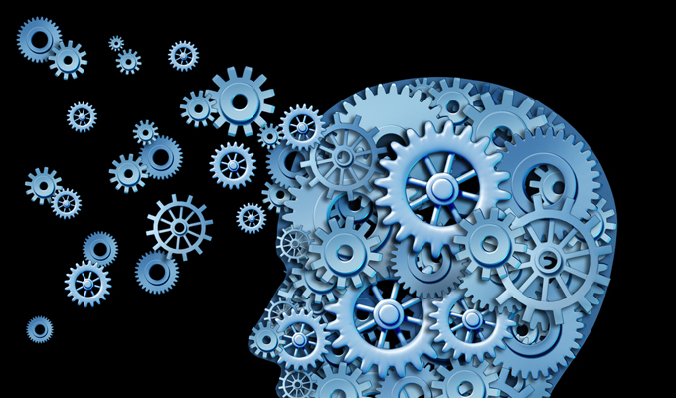
“suma el que sus es más la partes suma de todo”

Slide 33
Como actividad arma la frase que viene en la portada de Capra

Slide 34
BIBLIOGRAFIA
FROM, EL SER Y EL TENER
Erich Fromm(año desconocido), El ser y el tener, Paidós Ibérica, consultado (en línea): http://www.tusbuenoslibros.com/resumenes/tener_y_ser_erich_fromm.pdf
El arte de amar; Erich Fromm. Recuperado de: http://html.rincondelvago.com/el-arte-de-amar_erich-fromm_5.html
PIAGET y EL CONSTRUCTIVISMO
Piaget, J. (Año desconocido ), El enfoque constructivista de Piaget, consultado en línea: http://www.ub.edu/dppsed/fvillar/principal/pdf/proyecto/cap_05_piaget.pdf
Rafael Linares, A. (Año desconocido), consultado: http://www.paidopsiquiatria.cat/files/teorias_desarrollo_cognitivo_0.pdf
Bertrand, R, (1989) La Teoría del Aprendizaje de Piaget, consultado en: https://psicologiaymente.com/desarrollo/teoria-del-aprendizaje-piaget
CAPRA y EL ENFOQUE SISTEMICO
Ardid, J. (2015) Amazú: Fritjof Capra, un sabio de nuestro tiempo. Consultado (en línea): https://www.amazu.org/fritjof-capra/

